Slide 1
Joel García
Técnico en Sistemas
Soporte y Capacitaciones

Slide 2
Joel García
Técnico en Sistemas

Slide 3
Carlos A. Flórez
Ingeniero de Sistemas

Slide 4
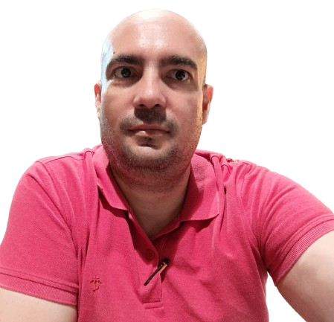
Carlos A. Flórez
Ingeniero de Sistemas

Slide 5
Carlos A. González
Ingeniero de Sistemas

Slide 6
Carlos A. Flórez
Ingeniero de Sistemas

Slide 7
Carlos A. Flórez
Ingeniero de Sistemas

Slide 8
Carlos A. Flórez
Ingeniero de Sistemas

Slide 9
Carlos A. Flórez
Ingeniero de Sistemas

Slide 11
Carlos A. Flórez
Ingeniero de Sistemas

